Slide 1
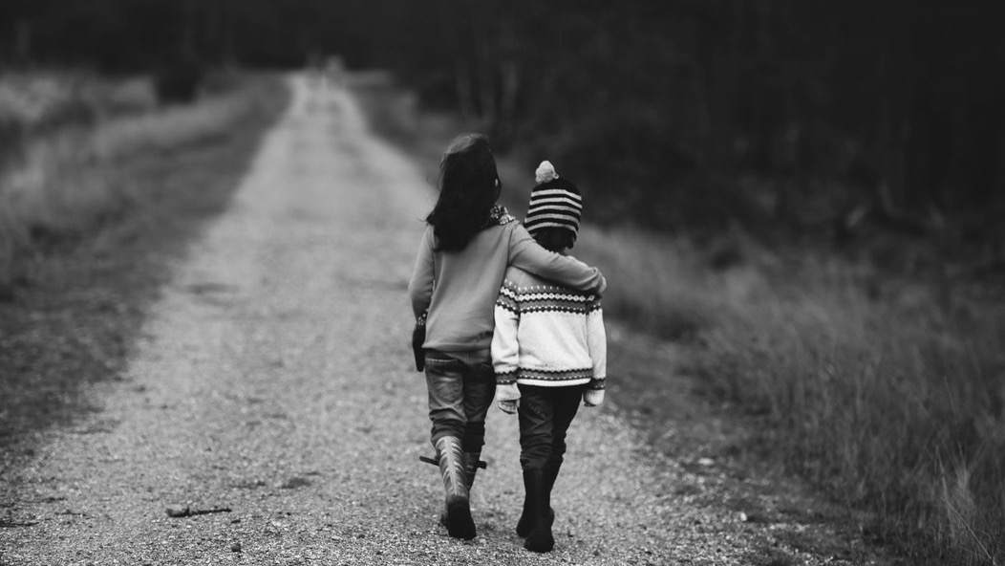
AZ Ő FÉNYÉNEK VISSZATÜKRÖZÉSE
[EGYÜTT VILÁGÍTANI]
Írta: Raquel Arrais
Notes:
[EGYÜTT VILÁGÍTANI]
Az Ő fényének visszatükrözése
Írta: Raquel Arrais

Slide 2
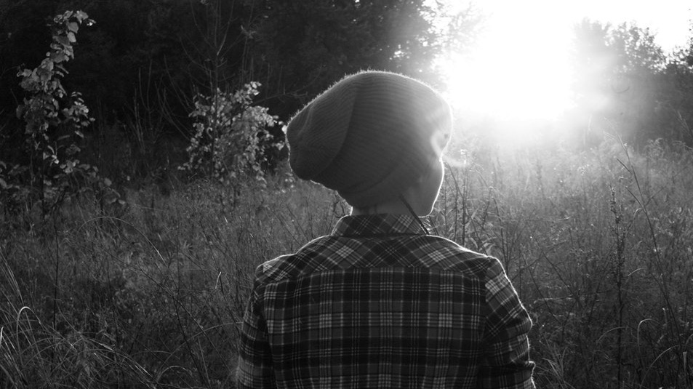
„Ismét szólt azért hozzájuk Jézus, mondván: Én vagyok a világ világossága: aki engem követ, nem járhat a sötétségben, hanem övé lesz az életnek világossága.”
János 8:12
Notes:
„Ismét szólt azért hozzájuk Jézus, mondván: Én vagyok a világ világossága: aki engem követ, nem járhat a sötétségben, hanem övé lesz az életnek világossága.”
János 8:12
Isten lenyűgöző módon tudja használni a nőket. Szervezőképességükkel, szolgáló lelkületükkel, szeretetükkel, együttérzésesükkel és tisztánlátásukkal a nők együtt ragyoghatnak, és szépséges fényt sugározhatnak mindenfelé.
Isten mindnyájunk által szeretne munkálkodni. Minden időben. Nem feltétlenül azzal, hogy a gyülekezetbe hozunk embereket. Vannak, akik még nem készek rá. De Ő azt akarja, hogy a környezetünk számára MINDIG a szeretet GYÜLEKEZETE legyünk. Szolgáljuk, szeressük és hallgassuk meg őket!
Ezt teszi a Szentlélek azok által, akik hűségesen hisznek. Templommá válunk, világító eszközzé, az igazságosság, a megbocsájtás és az elfogadás eszközévé, híddá a menny és a föld között. A Szentlélek képesítsen mindnyájunkat annak megértésére, hogy a gyülekezet nem egy hely, ahová járunk, hanem mi, magunk vagyunk a templom, minden napon, akárhová is megyünk.
Nagyon sokan élnek sötétségben, ebben a megtört világban, akiknek sürgősen szükségük lenne Isten világosságára. Istent a Mennyben azonban nem láthatja közvetlenül egyikünk sem. Az Ő világosságának tükröződését láthatják a mi életünkben, azok életében, akik már kapcsolatban állnak Vele, mint te, vagy én.
Ha szenvedélyesen szeretjük Istent, és elköteleződünk neki, az Ő világossága fényesebben ragyog az életünkben. Visszatükrözve az Ő szeretetét, kegyelmét, és együttérzését, amivel magához vonzza az embereket a sötétségből.

Slide 3
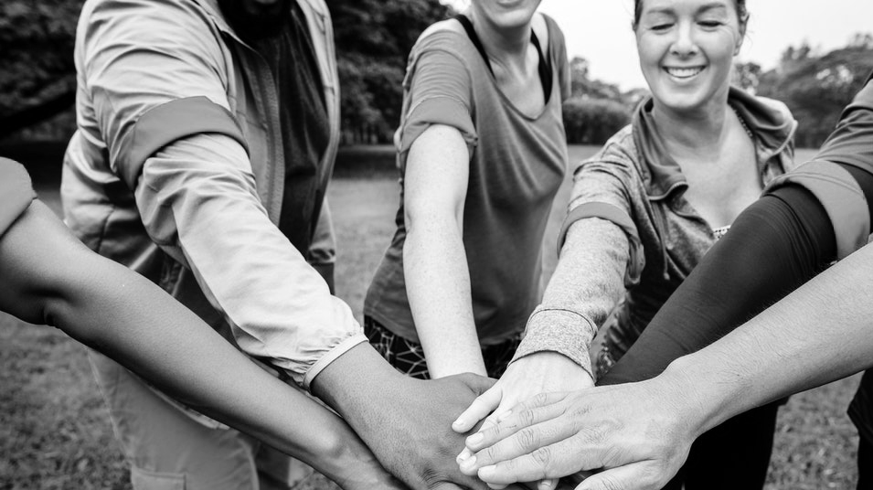
„MEGSZENTELT ÉLETŰ FÉRFIAK ÉS NŐK SOK HELYEN KÖZLIK AZ EMBEREKKEL AZT A VILÁGOSSÁGOT, AMIT KRISZTUS ÁLTAL NYERTEK. MIKÖZBEN SZÉTÁRASZTJÁK A FÉNYSUGARAKAT, MINT TETTÉK AZOK, AKIK PÜNKÖSD NAPJÁN RÉSZESÜLTEK A LÉLEK KERESZTSÉGÉBEN: ÁLLANDÓAN TÖBBET ÉS TÖBBET NYERNEK A LÉLEK EREJÉBŐL. ILY MÓDON VILÁGÍTJA BE ISTEN DICSŐSÉGE A FÖLDET.”
Az apostolok története 54. o.
Notes:
„Megszentelt életű férfiak és nők sok helyen közlik az emberekkel azt a világosságot, amit Krisztus által nyertek. Miközben szétárasztják a fénysugarakat, mint tették azok, akik pünkösd napján részesültek a Lélek keresztségében: állandóan többet és többet nyernek a Lélek erejéből. Ily módon világítja be Isten dicsősége a földet.”
E. G. White: Az apostolok története 54. o. (Mountain View, California: Pacific Press Publishing Association, 1911)
Hogyan tükrözhetjük tehát együtt Isten világosságát?
Igaz, hiteles, megbízható, őszinte módon beszéljünk egymással! Beszéd közben folyton választanunk kell, milyen témát említsünk, milyen emlékeket elevenítsünk fel, és mit hangsúlyozzunk ki. Mindig van negatív mondanivaló, de pozitív is. Az utóbbit válasszuk! Ahogy Pál apostol mondta: "Azért tehát törekedjünk azokra, amik a békességre és az egymás épülésére valók." (Róm 14:19). Felelősek vagyunk kimondott szavainkért. A gondolatainkat és szavainkat naponta alakítjuk és tápláljuk. Az apostol azt kéri, hogy érezzünk rá a helyes gondolkodásmód jó ízére. Arra szólít, hogy csakis igaz, tiszteletreméltó, tisztességes, tiszta, szeretetreméltó, kiváló és dicséretre méltó dolgokon gondolkodjunk. A gondolkodásmódunk határozza meg végül is a tetteinket. Ha helyesen gondolkodunk, a hozzáállásunk is megfelelő lesz és élvezhetjük Isten békességét. Ahhoz, hogy egyre inkább hasonlíthassunk Hozzá, gondolkodjunk el Jézus jellemén, szemléljük Őt! Ő igaz, igazságos, tiszta, szeretetreméltó.
Ellen White is a kedves beszédmódra ösztönöz bennünket: "A kedves szavak harmatként, gyengéd esőként hatnak a lélekre. A Szentírás elmondja Krisztusról hogy kegyelem áradt ajkán, tudta, hogyan kell szólni a megfáradtakhoz. Az Úr arra szólít minket, hogy beszédünk mindig kegyelemmel teljes legyen, hogy hallgatóink javát szolgálja." (Idézet a The Youth’s Instructor 1908. Március 31.-számából).
"Isten felszólítja a hívőket, hagyják abba a hibakeresést és az elhamarkodott, barátságtalan szavakat.„
Fogjunk össze más nőkkel, hogy jobb hellyé tegyük a világot! Ismerjük fel, hogy a közösen hozott erőfeszítéseink a szükségben lévők szeretetére és megsegítésére nagyobb befolyással bírhat, mintha egyedül dolgoznánk. Munkálkodjunk együtt, közös célokért, ötvözzük különböző tehetségünket és forrásainkat a rászorulók megsegítése érdekében! Bízzunk Istenben, Aki bőségesen megáldja erőfeszítéseinket és megsokszorozza ajándékainkat, tehetségünket.
Mindig mutassunk rá a világosság forrására! Amikor Jézus ezt mondta:"Úgy ragyogjon a világosságotok az emberek előtt…" a mondatot még nem fejezte be. A folytatásban rámutatott az okára is, amiért fontos mindenütt világosságot árasztanunk: "… hogy lássák a ti jó cselekedeteiteket, és dicsőítsék a ti mennyei Atyátokat.” (Máté 5:16). Ha mindnyájan megosztanánk Jézus világosságát tíz szomszéddal, baráttal, vagy rokonnal, jó úton járnánk a környezetünk fényre derítésében, hogy a világosság forrásához vezessük az embereket. Gondoljunk csak egyetlen dologra, amivel nap, mint nap rámutathatunk a világosság forrására!
Az emberek elérése mindnyájunk feladata: Női Szolgálatok Osztálya Kézikönyv J függelék A magvetés szolgálata (írta. Heather-Dawn Small) 117-118. o. (Silver Spring, Maryland: General Conference Women’s Ministries)

Slide 4
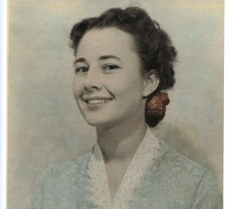
DARLENE DEIBLER ROSE
Darlene Deibler Rose-t, a szép fiatal nőt, aki a Második Világháború idején férjével együtt misszionáriusként szolgált Új-Guineában, fogságba ejtették a japánok.
(Forrás: http://www.darlenerose.org)
Notes:
Darlene Deibler Rose-t, a szép fiatal nőt, aki a Második Világháború idején férjével együtt misszionáriusként szolgált Új-Guineában, fogságba ejtették a japánok. Szétválasztották őket és Rose-t egy női munkatáborba zárták, ahol piszkos, túlzsúfolt barakkban kellett aludnia és kemény munkát végeznie a forró trópusi napsütésben.
Finom, világos bőre naptól cserzett lett és megkérgesedett. Karcsú testét olyan szörnyű betegségek gyötörték, mint a beri-beri és a vérhas. A beri-beri-től lába aránytalanul feldagadt, míg teste többi része kísértetiesen sovány lett.

Slide 5
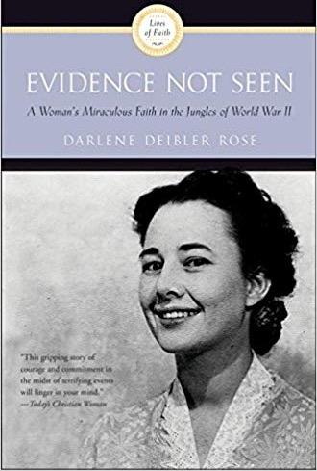
A LÁTHATATLAN BIZONYÍTÉK egy asszony csodálatos hite a Második világháború dzsungelében.
(New York City: Harpers Collins, 1990).
https://www.amazon.com/Evidence-Not-Seen-Miraculous-Jungles/dp/0060670207
Notes:
Egy napon néhány, szintén a munkatáborban raboskodó fiatal fiú azt mondta Darlene-nek, hogy olyan szép, mint egy filmszínésznő. „Köszönöm, fiúk.” – felelte ő könnybe lábadt szemmel. Hónapok óta tapasztalta, hogy fizikai szépsége szertefoszlik, de áldás volt számára, amikor rájött, mások még mindig szépnek látják őt. Tudta, hogy ez nem az ő szépsége, hanem Jézus Krisztus világossága és szépsége, ami a szívéből árad ki. Ami a szív állapotát tükrözi.
Darlene Deibler Rose: A láthatatlan bizonyíték, egy asszony csodálatos hite a Második világháború dzsungelében. (New York City: Harpers Collins, 1990).

Slide 6

„Ne gondoljuk, hogy mert csak apró világosságunk van, nem kell különösebben világítanunk. Fényünk nagy értéke abban rejlik, hogy ragyoghat a világ erkölcsi sötétségében, hogy nem saját megelégedésünkre és dicsőítésére ragyog, hanem Isten dicsőítésére mindennel, amik vagyunk. Ha Istennek szolgálunk és munkánk összhangban áll a Tőle kapott tehetséggel, akkor megfelelünk az elvárásainak.”
This Day with God (Washington, D.C.: Review and Herald Publishing Association, 1979), 98.
Notes:
Ellen White arra ösztönöz, hogy serkenjünk fel és Istenért végzett szolgálatunkkal világítsunk, akárkik is vagyunk és bárhol is legyünk.
„Ne gondoljuk, hogy mert csak apró világosságunk van, nem kell különösebben világítanunk. Fényünk nagy értéke abban rejlik, hogy ragyoghat a világ erkölcsi sötétségében, hogy nem saját megelégedésünkre és dicsőítésére ragyog, hanem Isten dicsőítésére mindennel, amik vagyunk. Ha Istennek szolgálunk és munkánk összhangban áll a Tőle kapott tehetséggel, akkor megfelelünk az elvárásainak.”
E. G. White, This Day with God 98.o.(Washington, D.C.: Review and Herald Publishing Association, 1979).
Csak akkor tudunk ragyogni, ha Isten dicsőségét tükrözzük vissza. Isten világossága visszatükrözésének egyetlen módja a Vele való folyamatos közösség, az Ő dicsőségével való betöltekezés minden egyes nap. Ellen White írja:
„Tudjuk, hogy a fényünket adó lámpások nem magukról világítanak. Önmagukat nem tudják feltölteni. A szent kiválasztottaknak tehát arany csövekbe kell tölteniük az arany olajat. És a mennyei szikra fogja meggyújtani az olajat és táplálni fényüket, amennyiben felhasználják. Szívünk nem tud fényt árasztani, amíg nem állunk élő kapcsolatban a Mennyel. Egyedül csak ez által világíthat Jézusért - és mindazokért, akiket Ő vérével megváltott- égő, szent, önzetlen fénnyel. Kialszik a láng, ha nem töltekezünk fel folyamatosan az arany olajjal. Fényünk kialszik, hacsak Isten szeretete nem maradandó elve szívünknek.”
Isten iránti elkötelezettségünket jelzi, ha naponta feltöltekezünk az arany olajjal. Ez a létfontosságú kapcsolatunk Jézussal mutatja ki iránta érzett szent, önzetlen szeretetünket. Ha azt szeretnénk, hogy életünk világítson és szívünk ragyogjon, akkor a fényforrásra, Jézus Krisztusra kell rögzítenünk tekintetünket. Hogy miért?

Slide 7
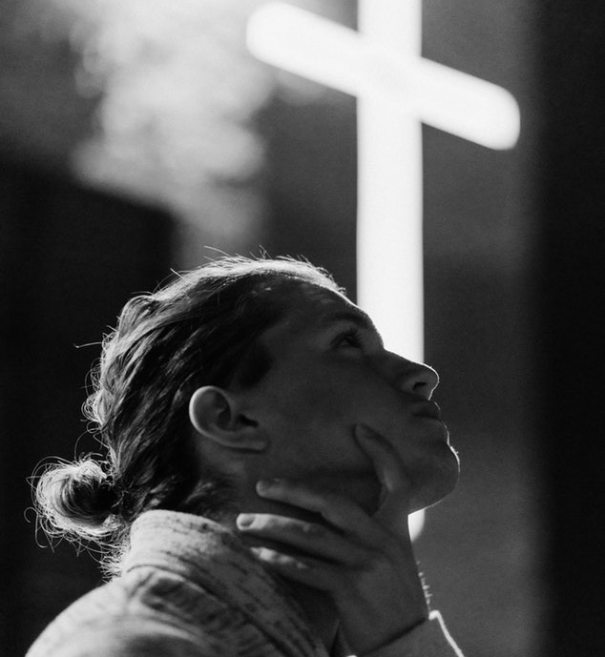
„MERT NÁLAD VAN AZ ÉLETNEK FORRÁSA;
A TE VILÁGOSSÁGOD ÁLTAL LÁTUNK VILÁGOSSÁGOT.“
(ZSOLT 36:10).
Notes:
„MERT NÁLAD VAN AZ ÉLETNEK FORRÁSA;
A TE VILÁGOSSÁGOD ÁLTAL LÁTUNK VILÁGOSSÁGOT.“
(ZSOLT 36:10).
Még néhány Ellen White idézet
„Az igazság szorgalmas, imádságos kutatója Isten szavából tova ragyogó drága fénysugarakat talál. Még sok szétszóródott drágakő van, amit össze kell gyűjteni, hogy Isten maradék népének tulajdonává legyen. De a világosság nem azért adatott, hogy az egyház erőssége legyen, hanem, hogy azokra áradjon, akik sötétségben vannak. Isten népének tovább kell adnia annak dicséretét, aki a sötétségből az Ő csodálatos világosságára hívta ki őket. Krisztus azt mondta népéről: „Ti vagytok a világ világossága” és a világosság küldetése, hogy fényljék és megvilágítsa a sötétséget.”
„Az üdvösséget érintő minden tényt annyira világossá tesz, hogy senkinek sem kell tévedésbe esnie, sem a sötétben botorkálnia.” {2BT 692.1}
„Megszentelt életű férfiak és nők sok helyen közlik az emberekkel azt a világosságot, amit Krisztus által nyertek. Miközben szétárasztják a fénysugarakat, mint tették azok, akik pünkösd napján részesültek a Lélek keresztségében: állandóan többet és többet nyernek a Lélek erejéből. Ily módon világítja be Isten dicsősége a földet.”
E. G. White: Tanácsok a szombatiskolai munkához 34. o. (Washington, D.C.: Review and Herald Publishing Association, 1938)
E. G. White: Bizonyságtételek a gyülekezeteknek 2. kötet 691.o.1. (Mountain View, California: Pacific Press Publishing Association, 1871)
E. G. White: Az apostolok története 54. o. (Mountain View, California: Pacific Press Publishing Association, 1911)

